Slide 1
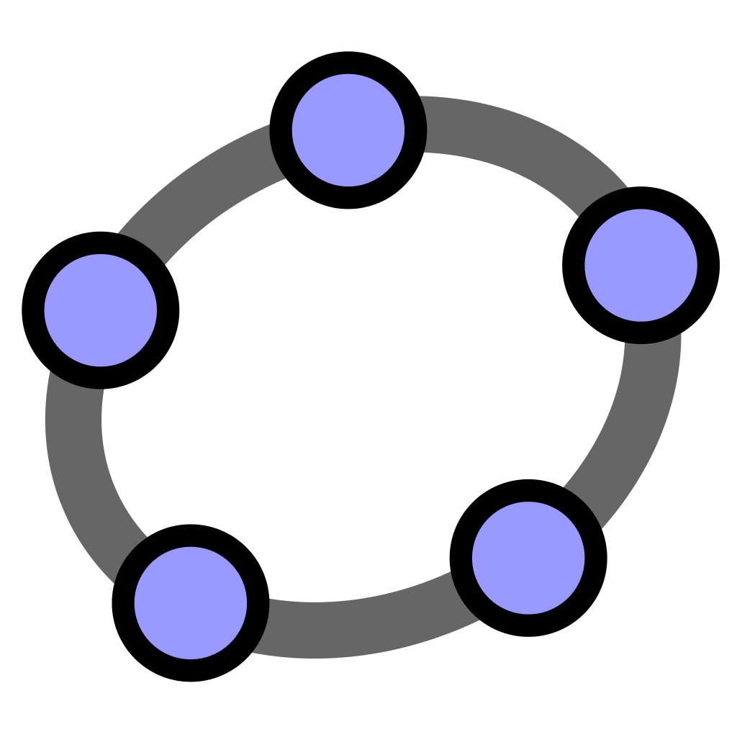



Stéphanie Rioux
Service national
DOMAINE DE LA MATHÉMATIQUE,
DE LA SCIENCE ET TECHNOLOGIE
www.recitmst.qc.ca

Slide 2
Plan de l’atelier
Compte et interface
Recherche de ressources
Comparaison des applications
GeoGebra Géométrie - Premiers pas
Survol des outils de construction
Transformations géométriques
Défis
Idées de projets
Liens utiles et ressources

Slide 3
Démonstrations et liens au besoin
Compte et interface (geogebra.org) | https://youtu.be/rwgKUSxGg5E *
Recherche de ressources | https://youtu.be/ITDzOtmASiI *
Comparaison des applications | https://www.geogebra.org/m/ma8ty4j9
GeoGebra Géométrie - Premiers pas | https://youtu.be/Wo5PY_OpM08 *
Survol des outils de construction | https://youtu.be/SB5EzmuL0CY *
Transformations géométriques | https://youtu.be/XsFIhjz4yfM * https://youtu.be/_jzstQZoieY * https://youtu.be/gXil2mCeeHo *
*Tutoriels de Louise Roy

Slide 4
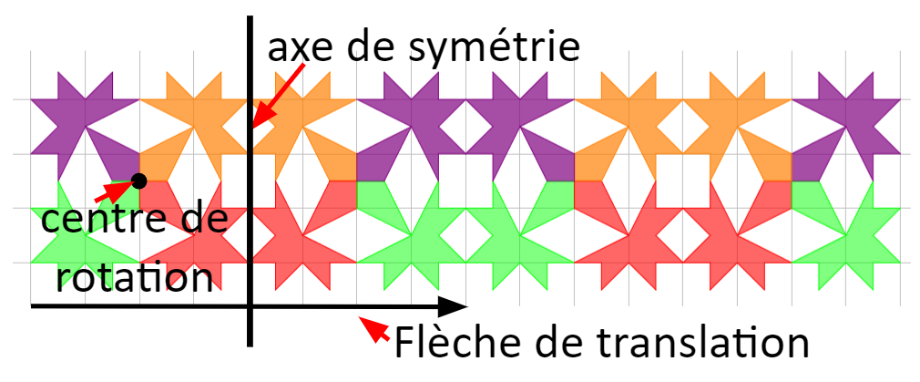
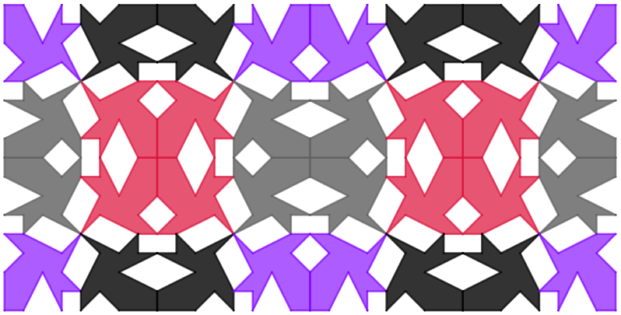
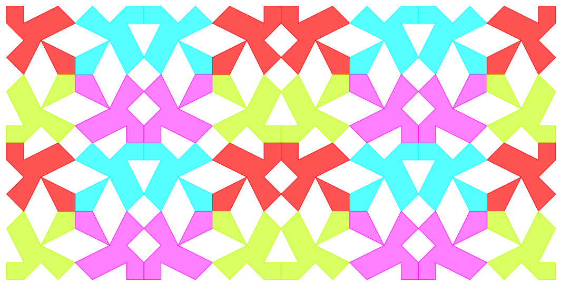
Projet: Oeuvre d’art avec Geogebra
Consignes à l’élève
Exemples de créations
Grille de correction
Article Revue Envol du GRMS

Slide 5
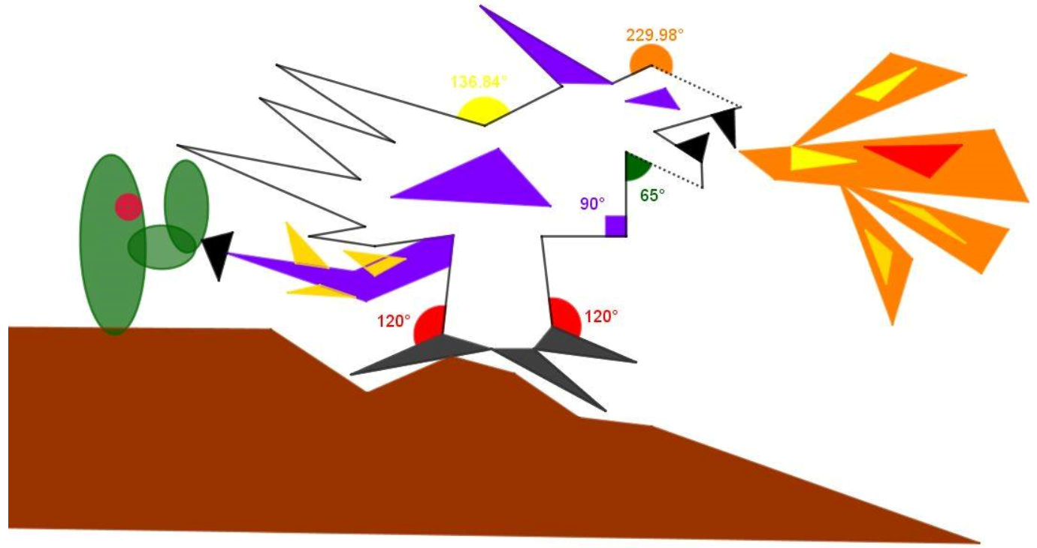
Projet: Les angles, les droites et les polygones
Dessiner un animal dans lequel on retrouve…
droites parallèles, perpendiculaires, angles droits, aigus, obtus, polygones, triangles, quadrilatères, etc.

Slide 6
Ressources
Autoformation du Campus RÉCIT « Geogebra-1 » avec Louise Roy: https://campus.recit.qc.ca/math%c3%a9matique-science-et-technologie/geogebra1
Meggie Blanchette, Géométrie en secondaire 1: https://www.madameblanchette.com/secondaire-1/geogebra/
Meggie Blanchette, formations et documents: https://www.madameblanchette.com/formations/

